Slide 1
PBL3: WebSite Bán sách Online
Lớp học phần : 19N11B
Hướng dẫn: Võ Đức Hoàng

Slide 2
mục báo cáo
Lời mở đầu
Quá trình hình thành
Sinh viên tham gia phát triển
Tổng quan đề tài
Mô tả chức năng của hệ thống
Yêu cầu phi chức năng
Kết luận và phương hướng phát triển
Phụ lục và các nguồn tham khảo

Slide 3
Lời mở đầu
Với sự đẩy mạnh và nâng cao cũng như ứng dụng CNTT vào trong đời sống ngày một trở nên gần gũi và phù hợp với thị phần của con người hiện này. Vì thế trên tinh thần đó, Website bán sách online ra đời với mục đích mang lại một môi trường thân thiện cho người mua và dễ dàng tiếp cận đối với đội ngũ phát triển, chính là sinh viên chúng em.​
Em cùng cả nhóm cảm ơn thầy TS. Võ Đức Hoàng đã phối hợp với doanh nghiệp VNPT giúp đỡ nhóm em trong đồ án lần này.

Slide 4
Quá trình hình thành

Slide 5
Bản tiến độ hình thành sản phẩm
Ngày | Nội dung công việc
8 | Khảo Sát Người Dùng, Viết Product backlog
14 | Thiết Kế CSDL
16 | Thiết Kế Giao Diện Phần Mềm
5 | Tìm kiếm sản phẩm/ View chi tiết sản phẩm
5 | Đăng nhập vào web / Đăng ký thành viên
5 | Sửa thông tin cá nhân
7 | Thêm sản phẩm vào giỏ hàng
7 | Thêm sản phẩm mới
10 | Thực hiện thanh toán sản phẩm
6 | Cập nhật/Xóa sản phẩm
5 | Thêm xóa sửa giỏ hàng
5 | Thống kê sản phẩm
7 | Test Phần Mềm
8 | Viết Báo Cáo

Slide 6

Sinh viên tham gia phát triển
Nguyễn Đức Nghĩa
Đặng Công Toàn
Trần Thanh Tuệ
Nguyễn Hoàng Kim
Quản lí dự án và DEV Back-End
DEV Front-End
DEV Back-End
DEV Back-End

Slide 7
Phân công cụ thể
Nội dung công việc | Nguyễn Đức Nghĩa | Đặng Công Toàn | Trần Thanh Tuệ | Nội dung công việc
Khảo Sát Người Dùng, Viết Product backlog | X | X | X | X
Thiết Kế CSDL | X | X | X | X
Thiết Kế Giao Diện Phần Mềm |  | X
Tìm kiếm sản phẩm/ View chi tiết sản phẩm | X | X
Đăng nhập vào web / Đăng ký thành viên |  |  | X | X
Sửa thông tin cá nhân |  |  | X
Thêm sản phẩm vào giỏ hàng | X | X
Thêm sản phẩm mới |  |  | X | X
Thực hiện thanh toán sản phẩm | X | X
Cập nhật/Xóa sản phẩm |  |  | X
Thêm xóa sửa giỏ hàng | X | X
Thống kê sản phẩm |  |  |  | X
Test Phần Mềm | X | X | X | X
Viết Báo Cáo | X | X | X | X

Slide 8
Quản lí dự án (Scrum Model)
SPRINT1
Dựa trên Product Backlog phân công việc làm trên Trello.
Thiết lập và xây dựng Database và Layout Basic.
View dữ liệu từ Database, thực hiện làm Sign Up / Sign In.
SPRINT2
Làm Search cho từng danh mục, cũng như tên các sản phẩm.
Thực hiện các thiệt lập cho thông tin người dùng.
Thêm sản phẩm vào trong giỏ hàng.
SPRINT3
Thực hiện View giỏ hàng.
Thanh toán giỏ hàng và có Email xác nhận kèm theo.
Xây dựng Admin CRUD.
SPRINT4
Quản lí đơn hàng của người dùng.
Phân quyền đăng nhập vào hệ thống.
Chức năng quản lí đơn hàng, kê khai đơn hàng của Admin.

Slide 9
Mục đích của việc quản lí ?
Mục đích
Phạm vi dự án:
Nắm rõ được quá trình hình thành và phát triển của đồ án
​Nắm được tiền đề và mục đích đồ án hướng tới
​Nắm được việc triển khai cho các thành viên trong nhóm và đảm nhận cũng như hiểu rõ vấn đề về tác vụ trong hệ thống
Dựa trên các lớp học phần đã tham gia
​Sử dụng Host của VS cung cập để tham gia Website
Tạo ra một môi trường cho người dùng dễ dàng tiếp cận và người phát triển có thể phát triển​tiếp hay là tái sử dụng lại mã nguồn cho các Project khác

Slide 10
Tổng quan đề tài
Tác nhân
Các biểu đồ
Cơ sở dữ liệu
Mô tả tác nhân của hệ thống
Các Association giữa các Actor trong hệ thống
Biểu đồ ca sử dụng
Biểu đồ hoạt động​​​
Biểu đồ tuần tự
Biểu đồ lớp
CSDL của hệ thống
Mô tả của CSDL

Slide 11
Mô tả tác nhân
Bao gồm 2 tác nhân chính và hệ thống để xác nhận thông tin
Người dùng (User) : ​Hệ thống tạo ra để phục vụ đối tượng này cung cấp các quyền cơ bản cho User (Như xem sản phẩm, mua sản phẩm, thêm sản phẩm vào giỏ hàng, thực hiện thanh toán cũng như chỉnh sửa thông tin cá nhân.
Quản lí (Admin): Phục vụ các chức năng chuyên trách của Admin như là hệ thống QL sách và các thanh toán của khác hàng.
Hệ thống Provider: Cung cấp các yêu cầu cho người dùng về việc thay đổi sản phẩm hay là thông tin mất khẩu qua hệ thống Email người dùng.

Slide 12
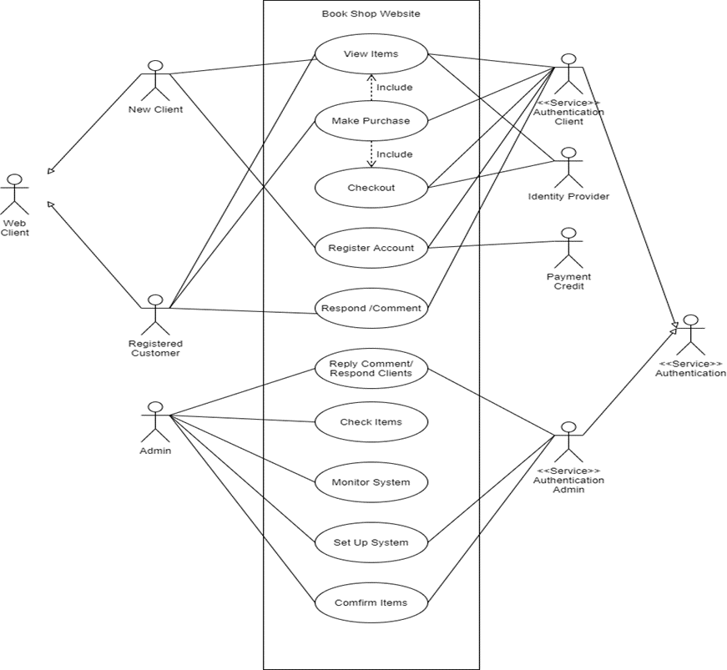
Biểu đồ ca sử dụng
Hình 1: Sơ đồ Use-Case tổng quan của toàn bộ hệ thống

Slide 13
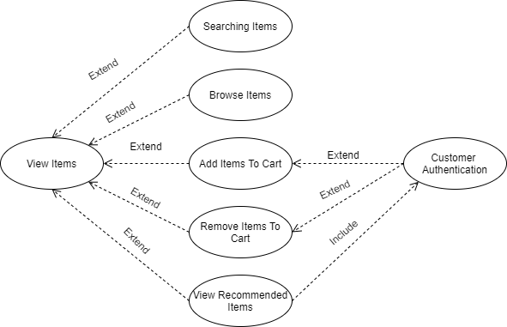
Biểu đồ ca sử dụng
Hình 1: Sơ đồ Use-Case tổng quan của toàn bộ hệ thống
Hình 2: Block UC của User

Slide 14
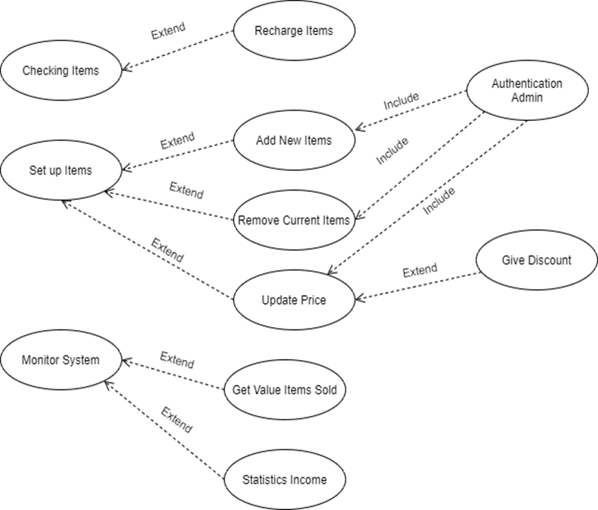
Biểu đồ ca sử dụng
Hình 1: Sơ đồ Use-Case tổng quan của toàn bộ hệ thống
Hình 2: Block UC của User
Hình 3: Block UC của Admin

Slide 15
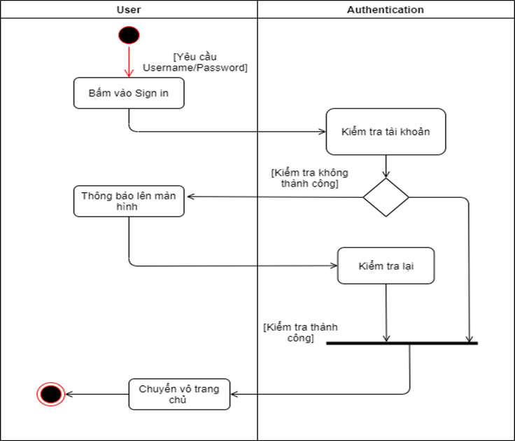
Biểu đồ hoạt động
Hình 1: Chức năng đăng nhập

Slide 16
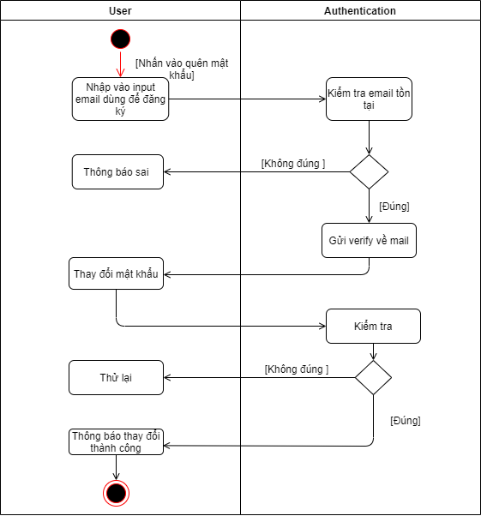
Biểu đồ hoạt động
Hình 1: Chức năng đăng nhập
Hình 2: Chức năng quên mật khẩu

Slide 17
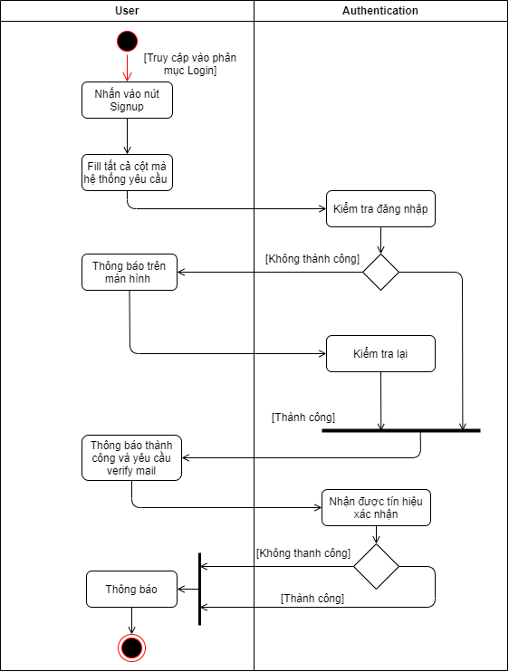
Biểu đồ hoạt động
Hình 1: Chức năng đăng nhập
Hình 2: Chức năng quên mật khẩu
Hình 3: Chức năng đăng ký

Slide 18
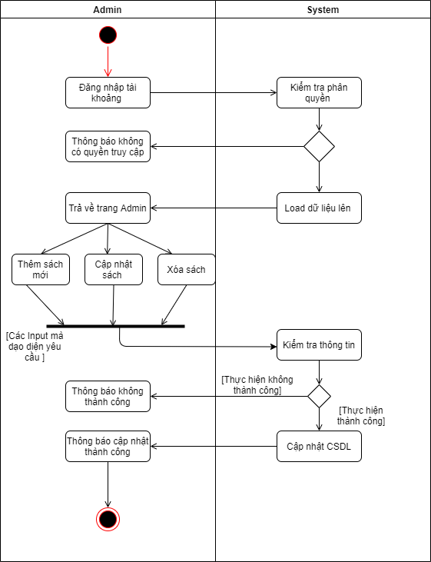
Biểu đồ hoạt động
Hình 1: Chức năng đăng nhập
Hình 2: Chức năng quên mật khẩu
Hình 3: Chức năng đăng ký
Hình 4: Chức năng quản lí sách của ADMIN

Slide 19
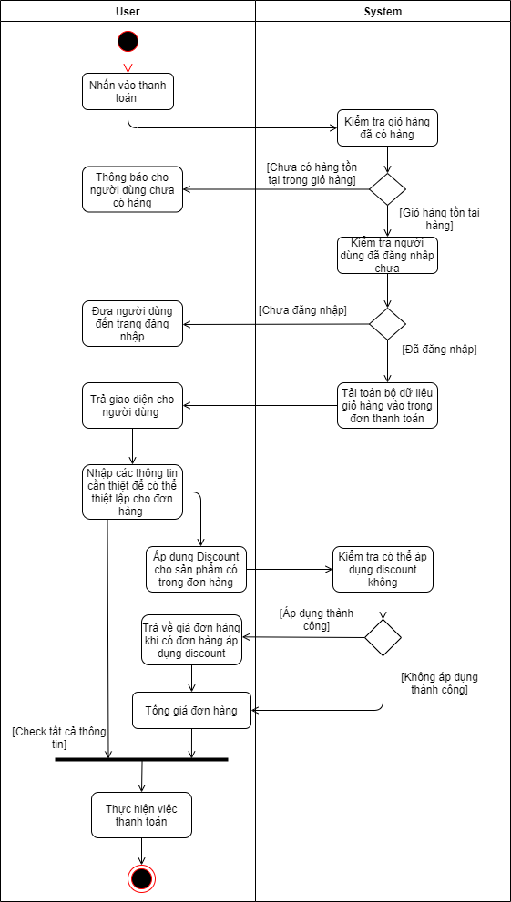
Biểu đồ hoạt động
Hình 1: Chức năng đăng nhập
Hình 2: Chức năng quên mật khẩu
Hình 3: Chức năng đăng ký
Hình 4: Chức năng quản lí sách của
Admin
Hình 5: Chức năng thanh toán của User

Slide 20
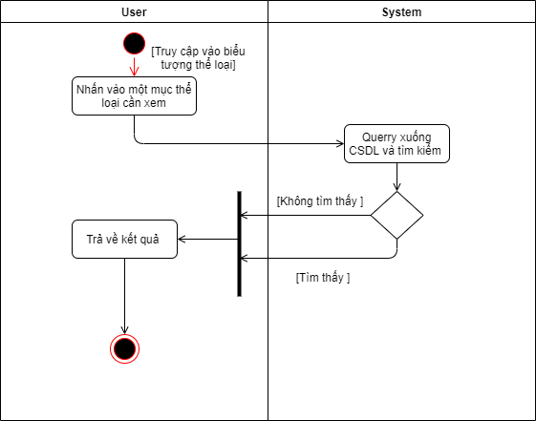
Biểu đồ hoạt động
Hình 1: Chức năng đăng nhập
Hình 2: Chức năng quên mật khẩu
Hình 3: Chức năng đăng ký
Hình 4: Chức năng quản lí sách của
Admin
Hình 5: Chức năng thanh toán của User
Hình 6: Chức năng tìm kiếm hệ thống

Slide 21
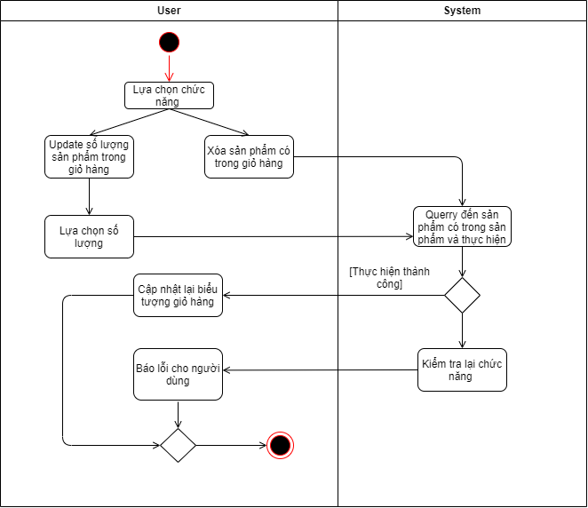
Biểu đồ hoạt động
Hình 1: Chức năng đăng nhập
Hình 2: Chức năng quên mật khẩu
Hình 3: Chức năng đăng ký
Hình 4: Chức năng quản lí sách của
Admin
Hình 5: Chức năng thanh toán của User
Hình 6: Chức năng tìm kiếm hệ thống
Hình 7: Chức năng cập nhật giỏ hàng

Slide 22
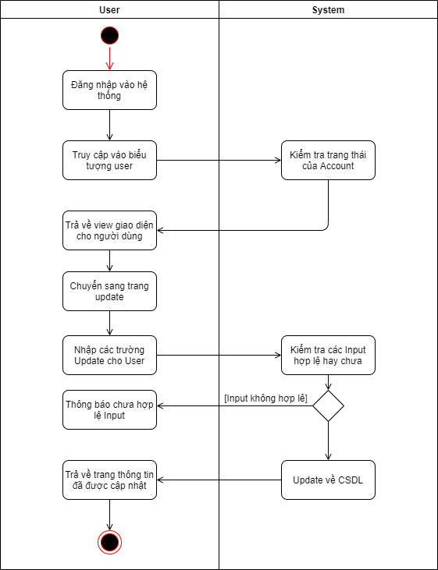
Biểu đồ hoạt động
Hình 1: Chức năng đăng nhập
Hình 2: Chức năng quên mật khẩu
Hình 3: Chức năng đăng ký
Hình 4: Chức năng quản lí sách của
Admin
Hình 5: Chức năng thanh toán của User
Hình 6: Chức năng tìm kiếm hệ thống
Hình 7: Chức năng cập nhật giỏ hàng
Hình 8: Chức năng cập nhật thông tin

Slide 23
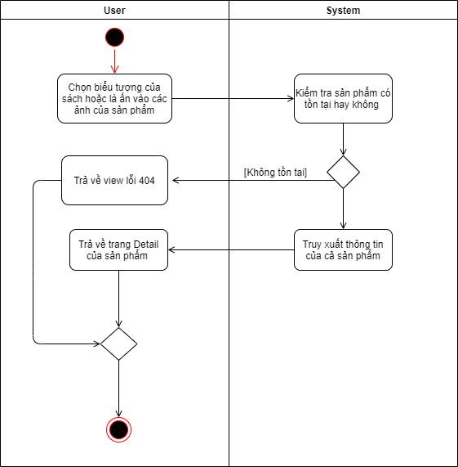
Biểu đồ hoạt động
Hình 8: Chức năng cập nhật thông tin
Hình 9: Chức năng xem chi tiết sản phẩm

Slide 24
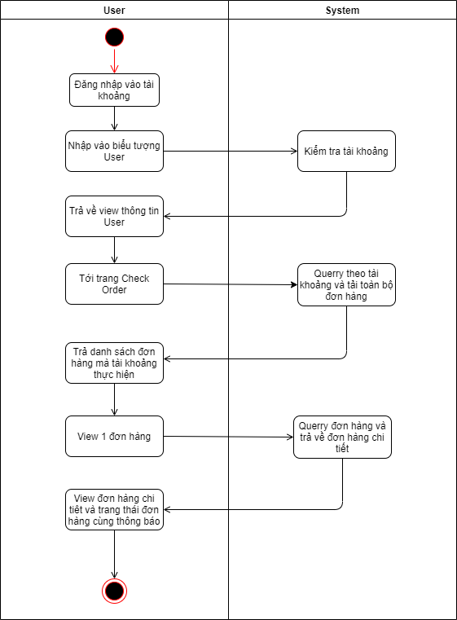
Biểu đồ hoạt động
Hình 8: Chức năng cập nhật thông tin
Hình 9: Chức năng xem chi tiết sản phẩm
Hình 10: Chức năng xem chi tiết đơn hàng

Slide 25
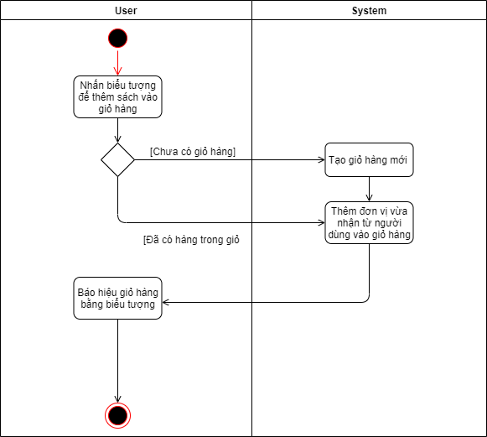
Biểu đồ hoạt động
Hình 8: Chức năng cập nhật thông tin
Hình 9: Chức năng xem chi tiết sản phẩm
Hình 10: Chức năng xem chi tiết đơn hàng
Hình 11: Chức năng thêm hàng vào giỏ

Slide 26
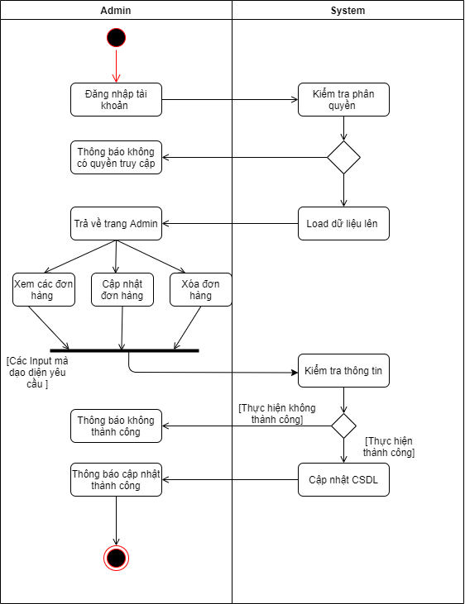
Biểu đồ hoạt động
Hình 8: Chức năng cập nhật thông tin
Hình 9: Chức năng xem chi tiết sản phẩm
Hình 10: Chức năng xem chi tiết đơn hàng
Hình 11: Chức năng thêm hàng vào giỏ
Hình 12: Quản lí Order của Admin

Slide 27
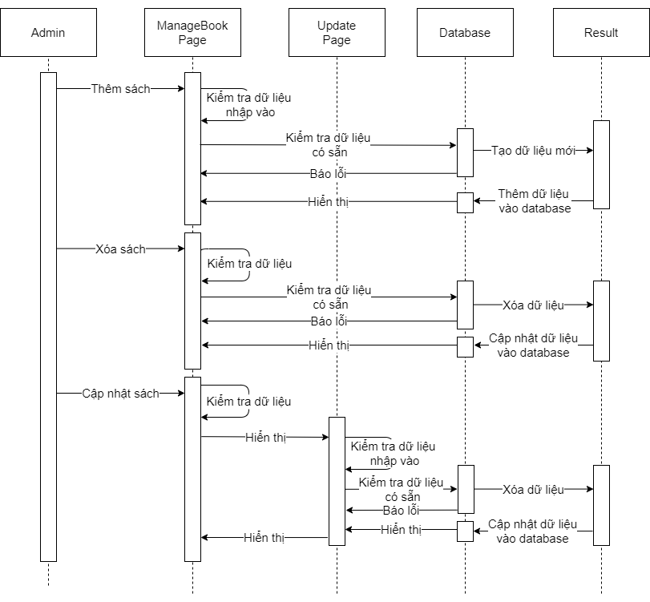
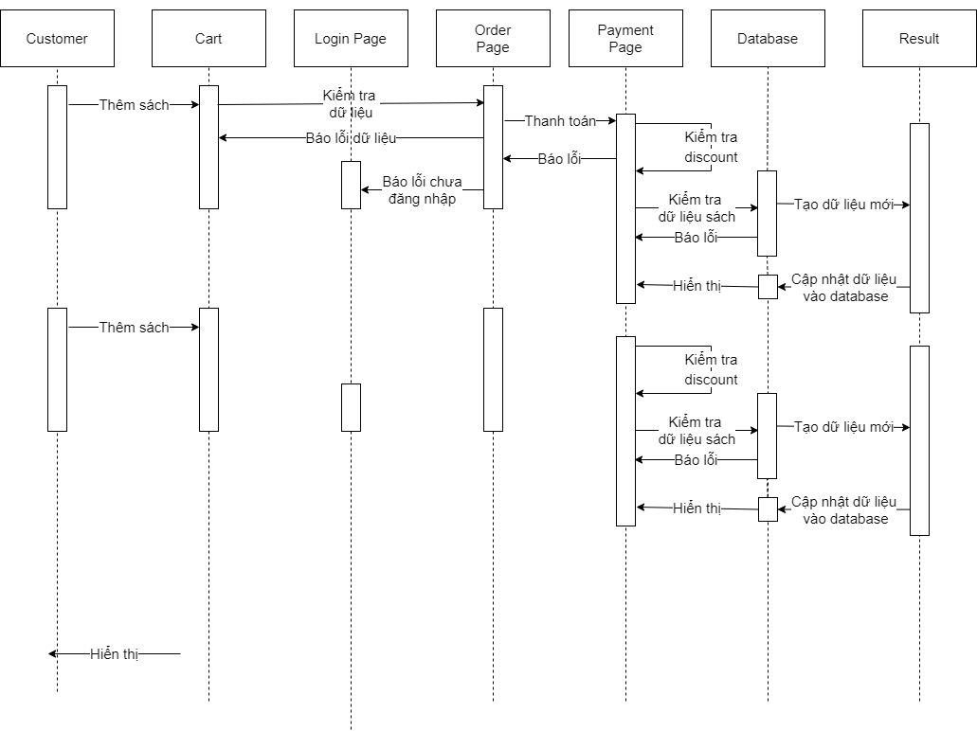
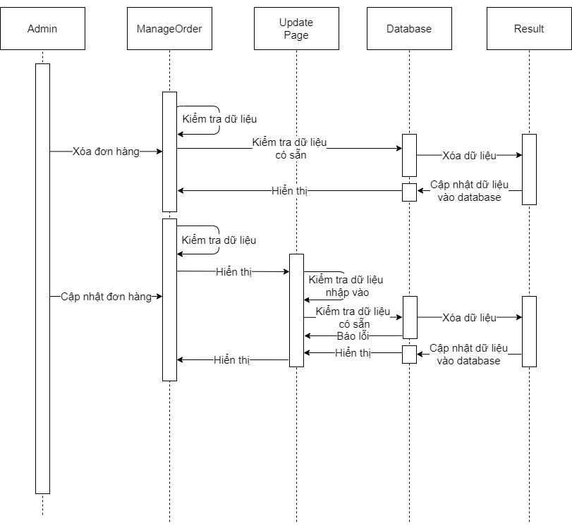
Biểu đồ tuần tự
Cập nhật một sản phẩm trong hệ thống
Thể hiện trình tự thanh toán SP
Quản lí đơn hàng của Admin

Slide 28
Biểu đồ tuần tự
Cập nhật một sản phẩm trong hệ thống

Slide 29
Biểu đồ tuần tự
Thể hiện trình tự thanh toán SP

Slide 30
Biểu đồ tuần tự
Quản lí đơn hàng của Admin

Slide 31
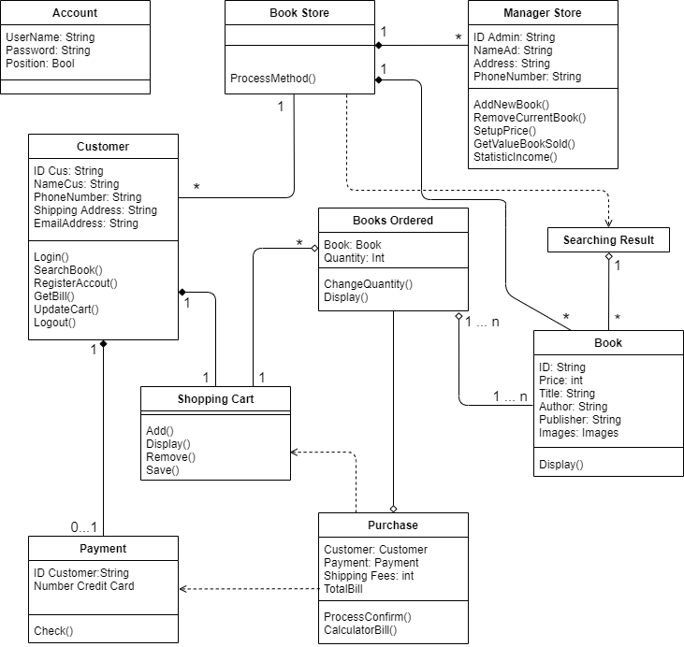
Biểu đồ Lớp

Slide 32
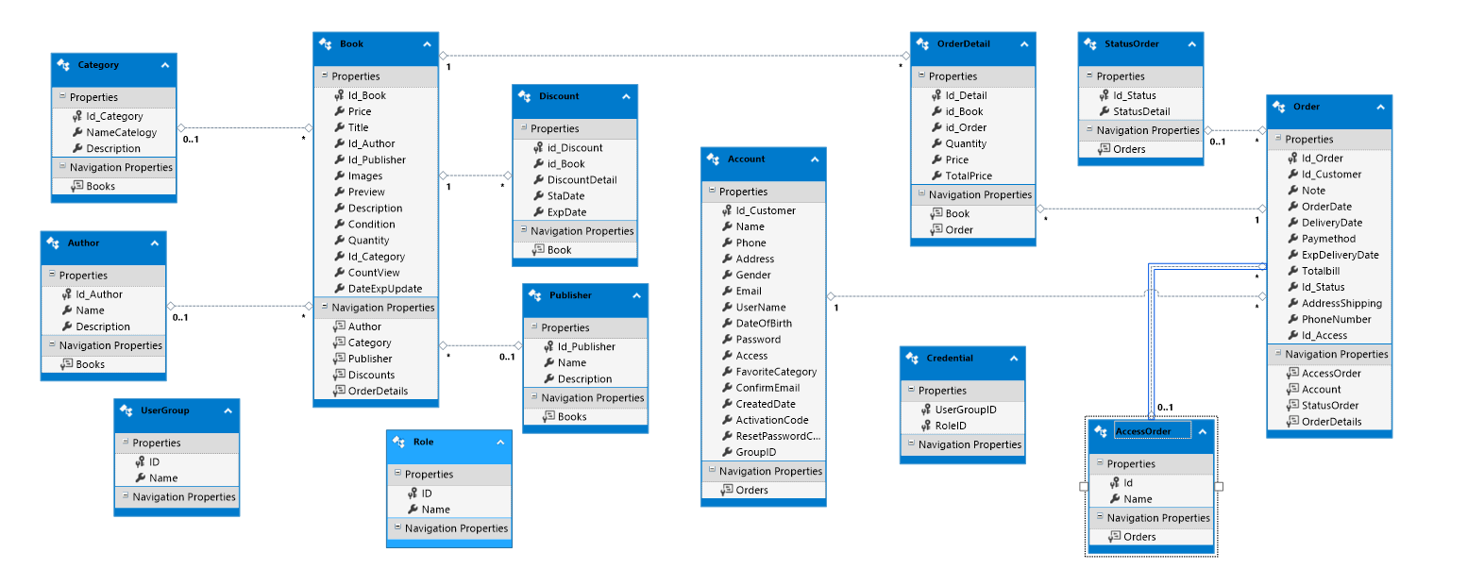
Cơ sở dữ liệu

Slide 33
Mô tả chức năng hệ thống
PBL3: WEBSITE BÁN SÁCH ONLINE

Slide 34
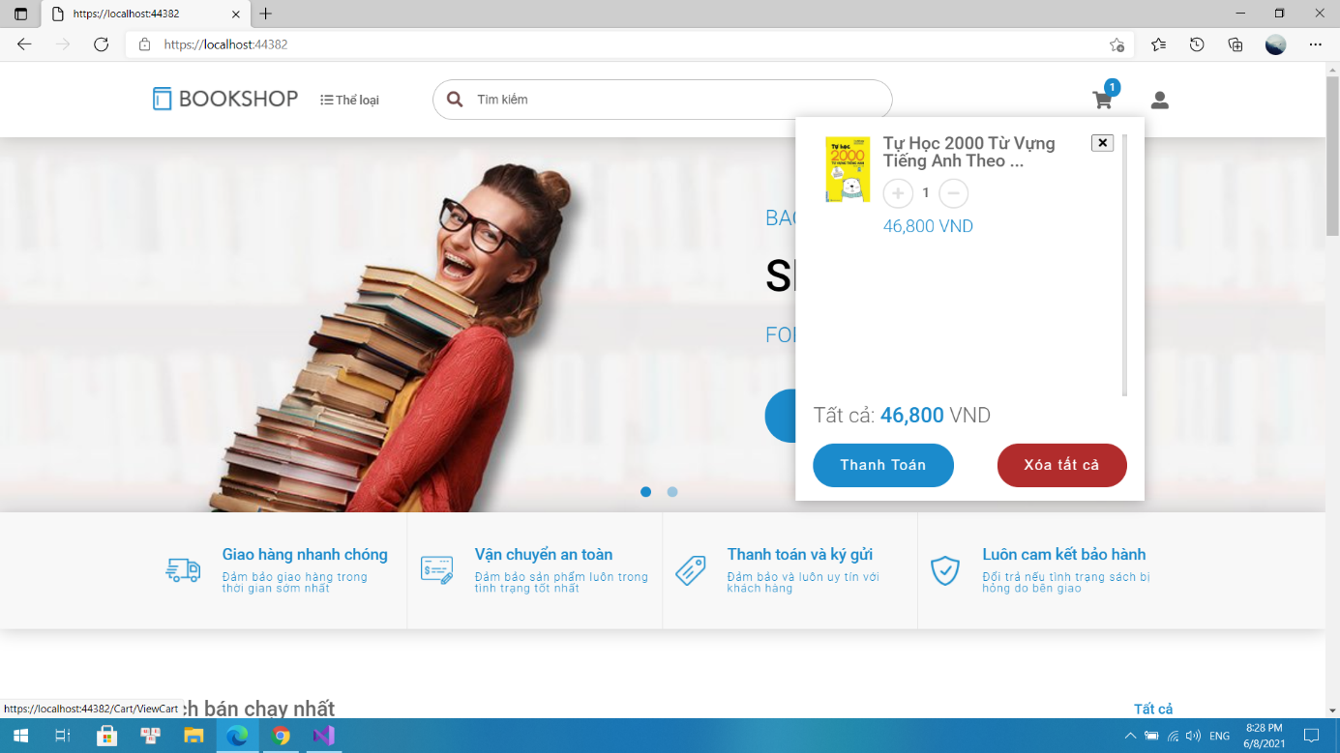
Minh hoạ chức năng thêm vào giỏ hàng

Slide 35
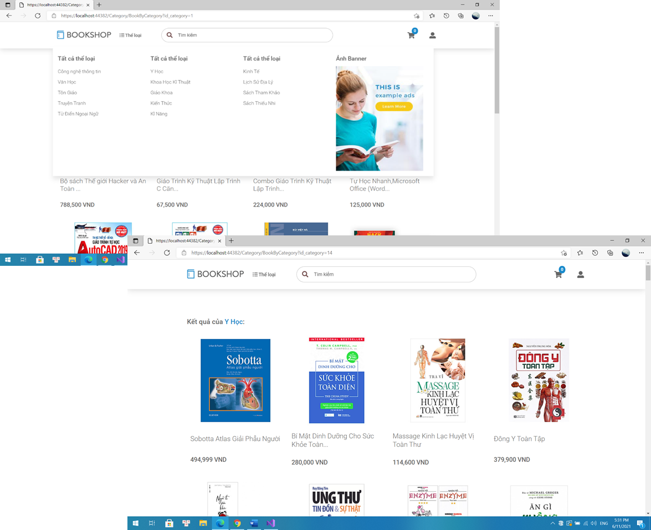
Minh hoạ chức năng tìm theo thể loại

Slide 36
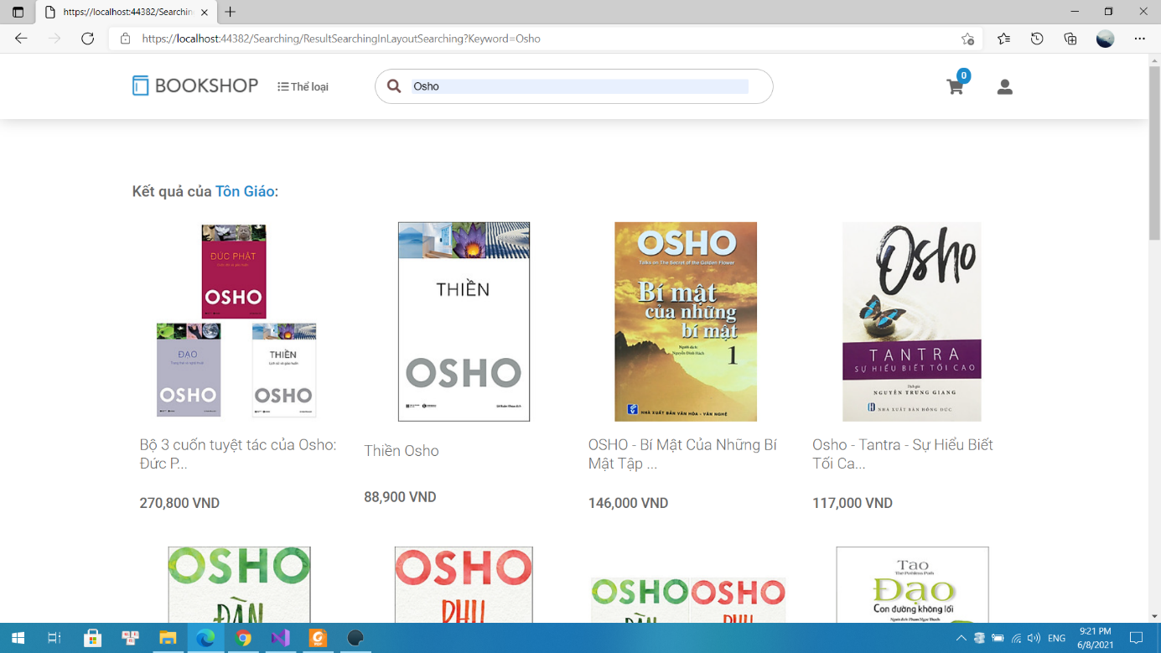
Minh hoạ chức năng tìm kiếm

Slide 37
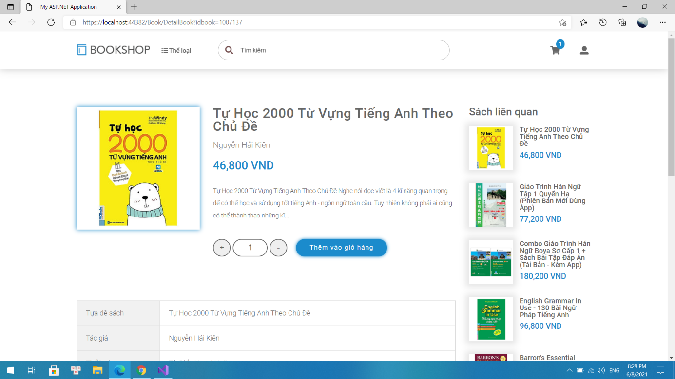
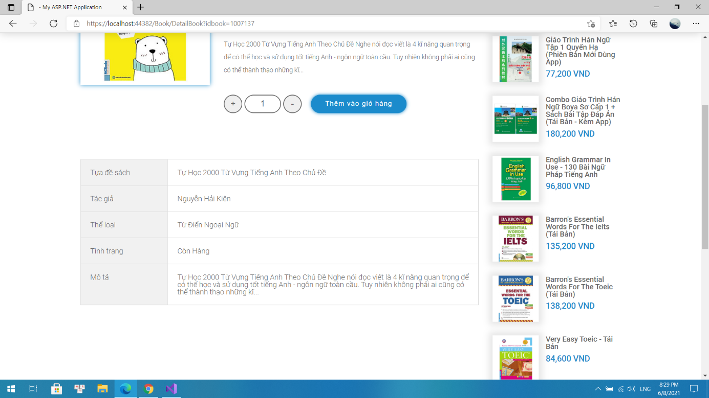
Minh hoạ chức năng xem chi tiết sản phẩm

Slide 38
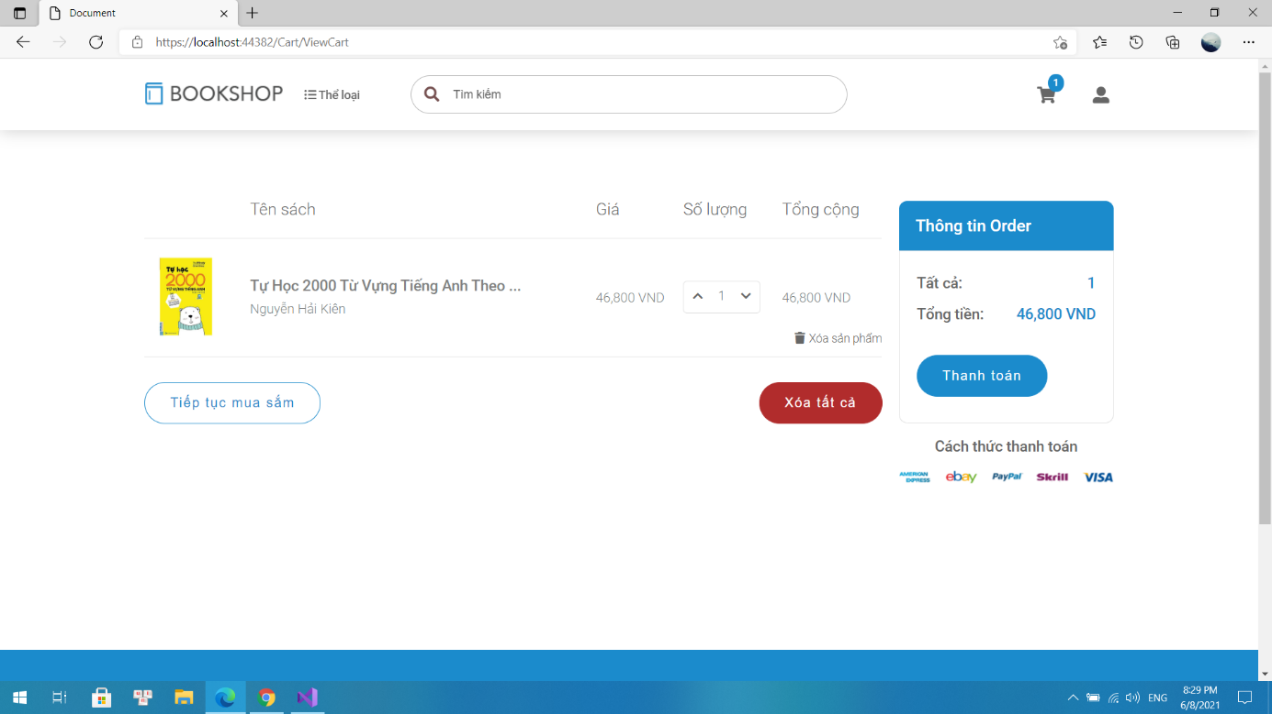
Minh hoạ chức năng xem chi tiết giỏ hàng

Slide 39
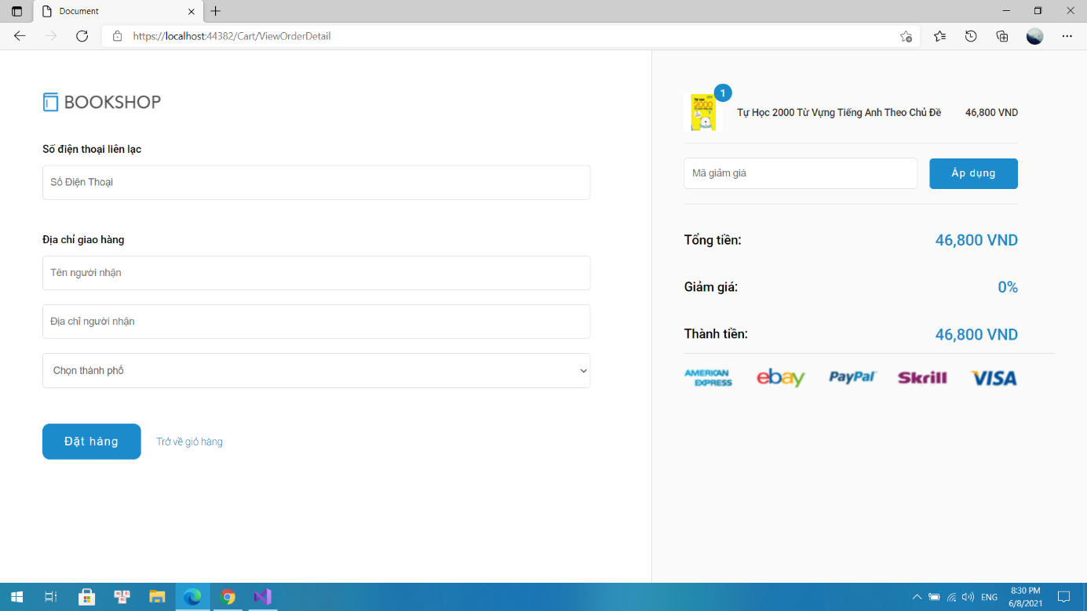
Giao diện | Trang thanh toán
Mô tả | Cho phép khách hàng thanh toán sản phẩm
Truy cập | Cick chuột vào nút thanh toán trong trang chi tiết giỏ hàng hoặc trong icon giỏ hàng
Nội dung giao diện
Thành phần | Kiểu | Dữ liệu | Mô tả
Ô số điện thoại | Input |  | Dữ liệu số điện thoại cần liên lạc khi giao hàng
Ô tên người nhận | Input |  | Dữ liệu tên người nhận khi giao hàng
Ô địa chỉ | Input |  | Dữ liệu địa chỉ cần giao hàng đến
Ô tỉnh thành | Input |  | Dữ liệu tỉnh thành cần giao hàng đến
Nút đặt hàng | Button |  | Khi click nút này sẽ tiến hành đặt hàng các sản phẩm đã chọn mua
Nút quay về giỏ hàng | Button |  | Khi click nút này sẽ quay về trang chi tiết giỏ hàng
List thông tin sản phẩm đặt mua |  | Các sản phẩm đã chọn mua | Danh sách các sản phẩm mà nguời dùng đã chọn mua trước đó
Ô mã giảm giá | Input |  | Dùng để điền thông tin mã giảm giá
Nút áp dụng giảm giá | Button |  | Áp dụng mã giảm giá
Thông tin đơn hàng |  | Số tiền cần thanh toán của đơn hàng và số phần trăm đuợc giảm | Số tiền cần thanh toán của đơn hàng và số phần trăm đuợc giảm
Các hành động trong giao diện
Hành động | Mô tả | Thành công | Lỗi
Thanh toán | Khi khách hàng điền đầy đủ thông tin cần thiết và bấm thanh toán thì đơn hàng sẽ được thanh toán | Đơn hàng được thanh toán | Đơn hàng không được thanh toán
Minh hoạ chức năng thanh toán

Slide 40
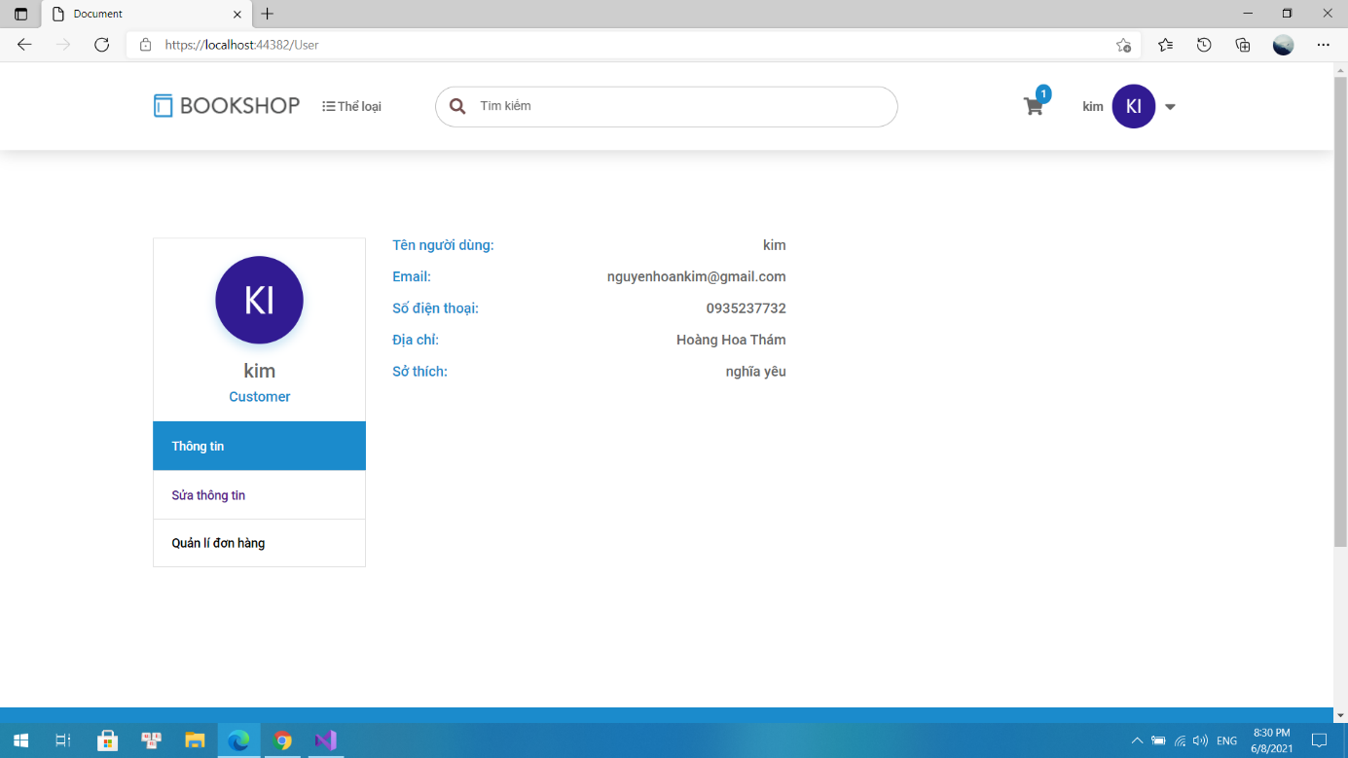
Minh hoạ chức năng xem thông tin người dùng

Slide 41
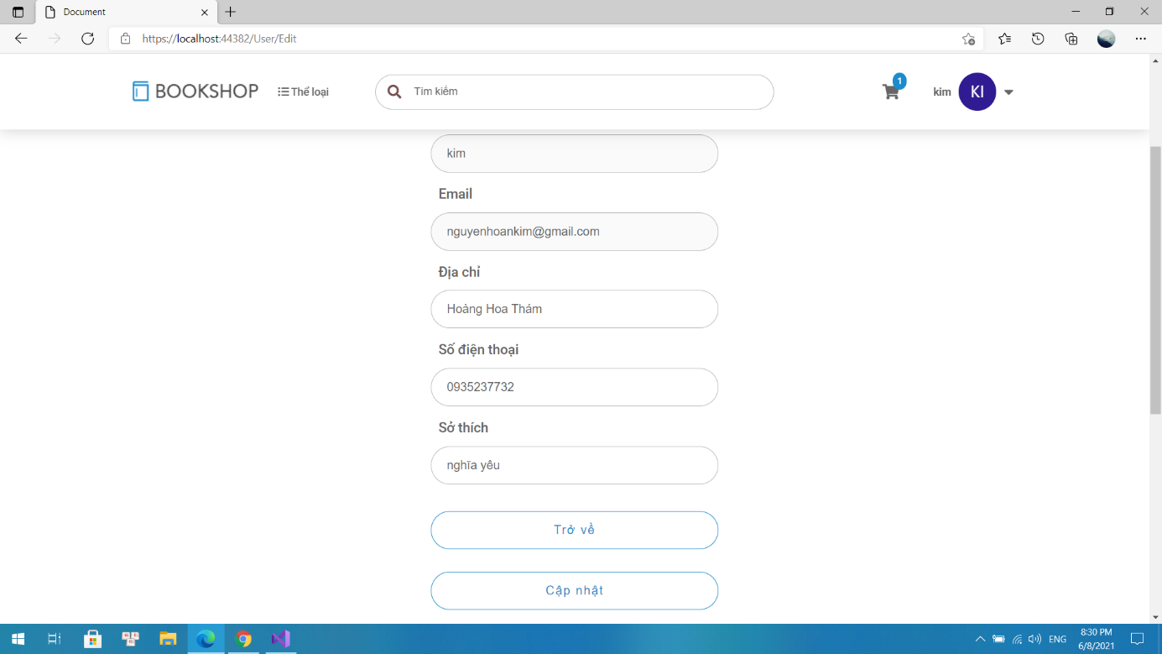
Giao diện | Trang chỉnh sửa thông tin nguời dùng
Mô tả | Cho phép khách hàng cập nhật thông tin của mình
Truy cập | Cick chuột vào mục “Sửa thông tin” của sidebar
Nội dung giao diện
Thành phần | Kiểu | Dữ liệu | Mô tả
Tên người dùng | Input | Name – nvarchar(50) | Ô chứa tên của người dùng cần chỉnh sửa
Email | Input | Email – nvarchar(50) | Ô chứa email của người dùng cần chỉnh sửa
Địa chỉ | Input | Address – nvarchar(50) | Ô chứa địa chỉ của người dùng cần chỉnh sửa
Số điện thoại | Input | PhoneNumber – nvarchar(50) | Ô chứa số điện thoại của người dùng cần chỉnh sửa
Sở thích | Input | FavouriteCategory – nvarchar(50) | Ô chứa sở thích của người dùng cần chỉnh sửa
Nút cập nhật | Button |  | Dùng để cập nhật thông tin
Nút quay về | Button |  | Dùng để quay lại trang thông tin nguời dùng
Các hành động trong giao diện
Hành động | Mô tả | Thành công | Lỗi
Cập nhật thông tin của nguời dùng | Khi khách hàng click chuột vào mục “Sửa thông tin” của sidebar thì sẽ chuyển qua trang cập nhật thông tin, người dùng sẽ điền đầy đủ các thông tin cần chỉnh sửa và bấm cập nhật | Thông tin của nguời dùng sẽ đuợc cập nhật | Thông tin của nguời dùng không đuợc cập nhật
Minh hoạ chức năng cập nhật thông tin nguời dùng

Slide 42
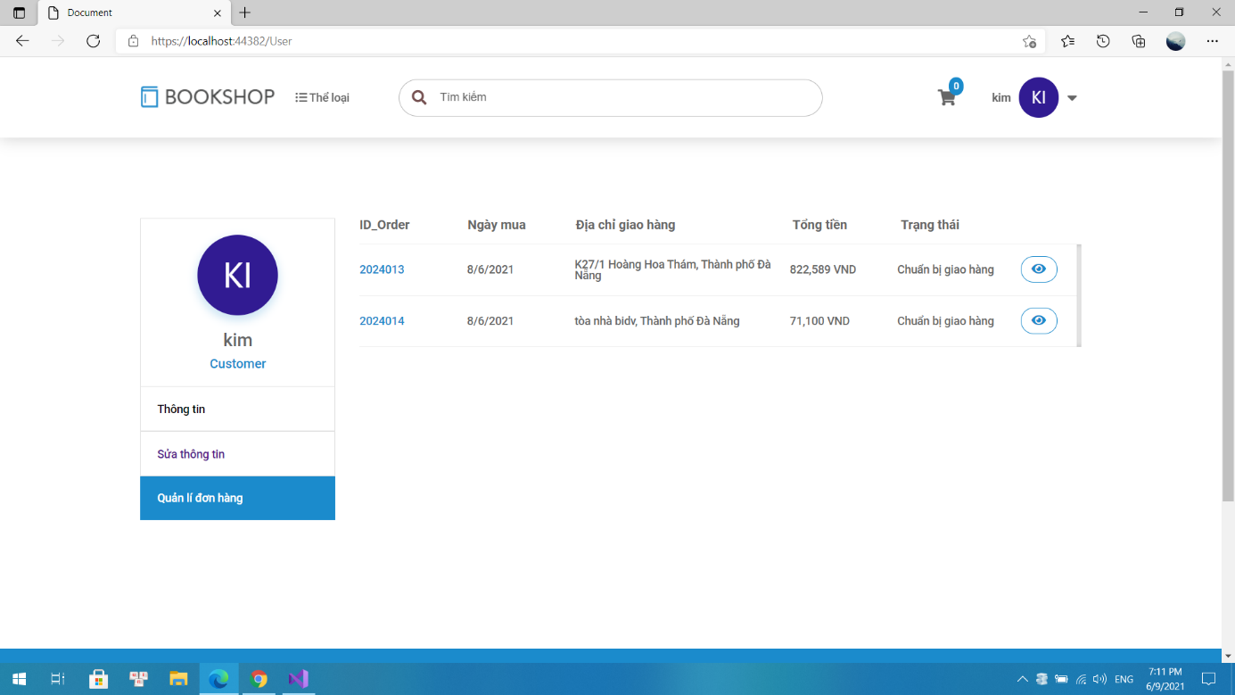
Minh hoạ chức năng xem đơn hàng đã mua

Slide 43
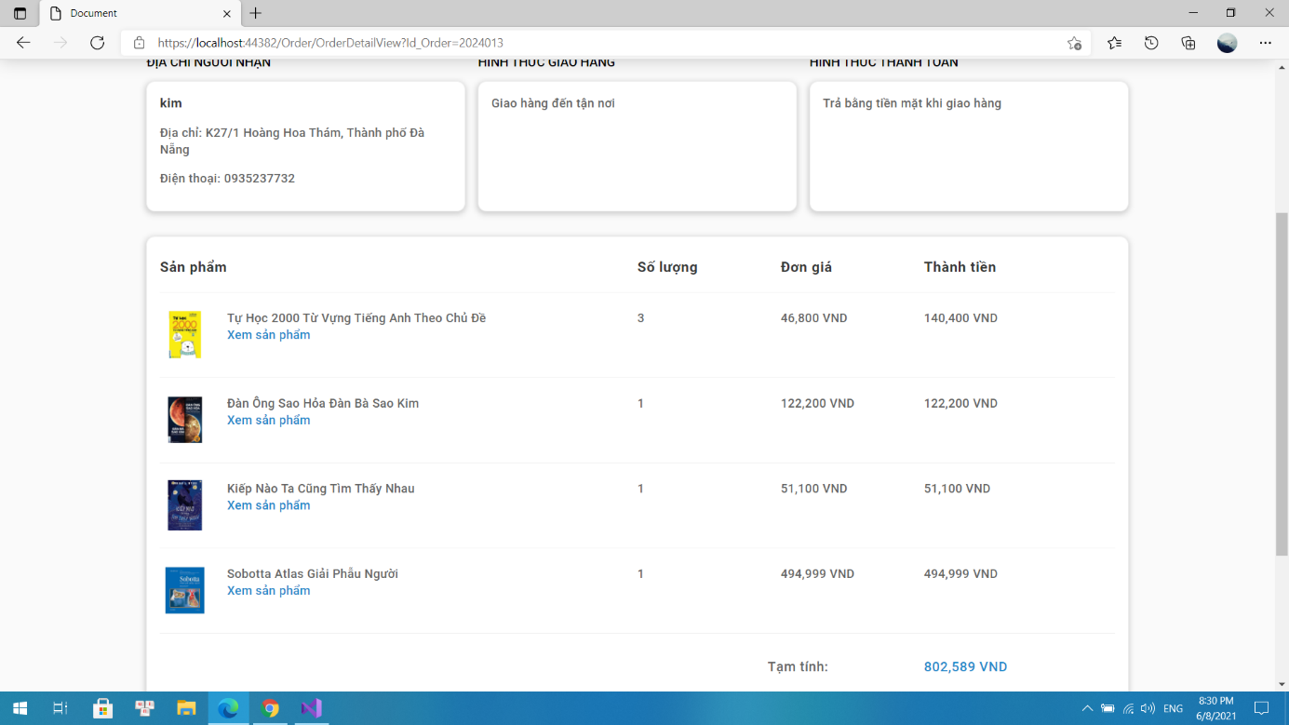
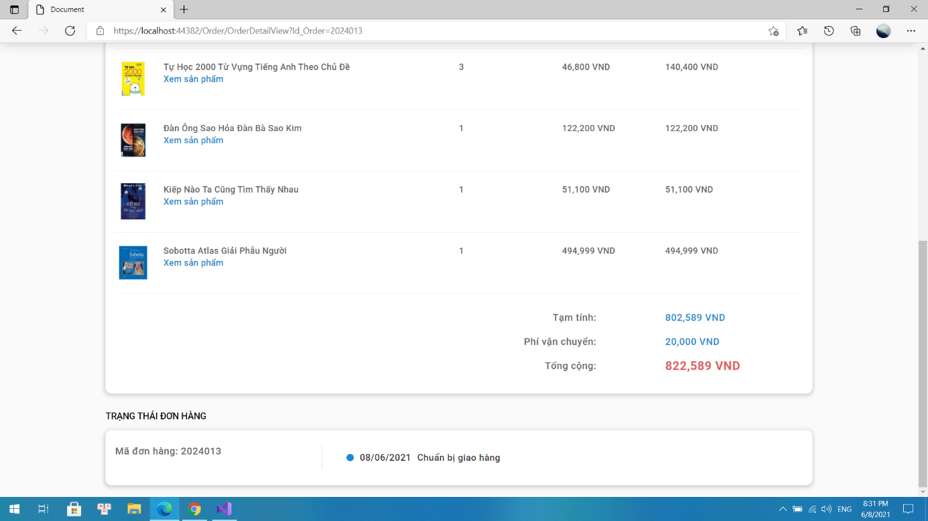
Minh hoạ chức năng xem chi tiết đơn hàng đã mua

Slide 44
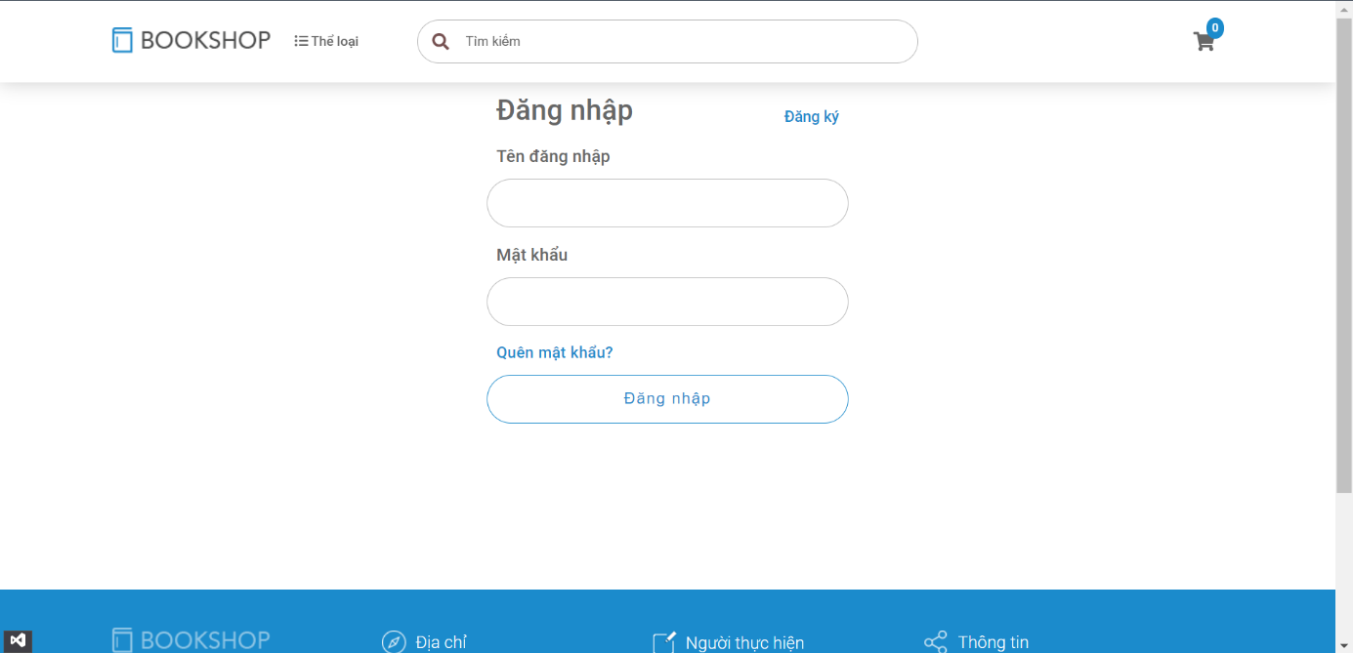
Giao diện | Đăng nhập
Mô tả | Cho phép khách hàng dùng đăng nhập vào hệ thống
Truy cập | Trang đăng nhập hiển thị khi chạy trang đăng nhập
Nội dung giao diện
Thành phần | Kiểu | Dữ liệu | Mô tả
Tên đăng nhập | Input | UserName- nvarchar(50) | Trường dành cho khách hàng dùng nhập tài khoản
Mật khẩu | Input | Password – nvarchar(50) | Trường dành cho khách hàng nhập mật khẩu
Đăng nhập | Button |  | Đăng nhập vào hệ thống
Quên mật khẩu? |  |  | Đường dẫn chuyển đến trang Quên mật khẩu, giúp cho người dùng lấy lại mật khẩu
Đăng ký | Button |  | Chuyển đến trang đăng ký cho khách hàng
Các hành động trong giao diện
Hành động | Mô tả | Thành công | Lỗi
Đăng nhập | Khi khách hàng dùng kích nút đăng nhập, hệ thống sẽ kiểm tra Tài khoản với mật khẩu tương ứng có tồn tại trong hệ thống hay không, ,nếu có thì cho khách hàng đăng nhập vào hệ thống, nếu không thì hiển thị thông báo “Tên đăng nhập hoặc mật khẩu không đúng!”. Khi không nhập tài khoản hoặc mật khẩu thì hiển thị thông báo “Mời nhập username!” và “Mời nhập mật khẩu!”. | Vào trang chủ của website. | Hiện thông báo: “Tên đăng nhập hoặc mật khẩu không đúng!” Hiện thông báo: “Tài khoản không tồn tại!”.
Minh họa chức năng đăng nhập của Khách hàng

Slide 45
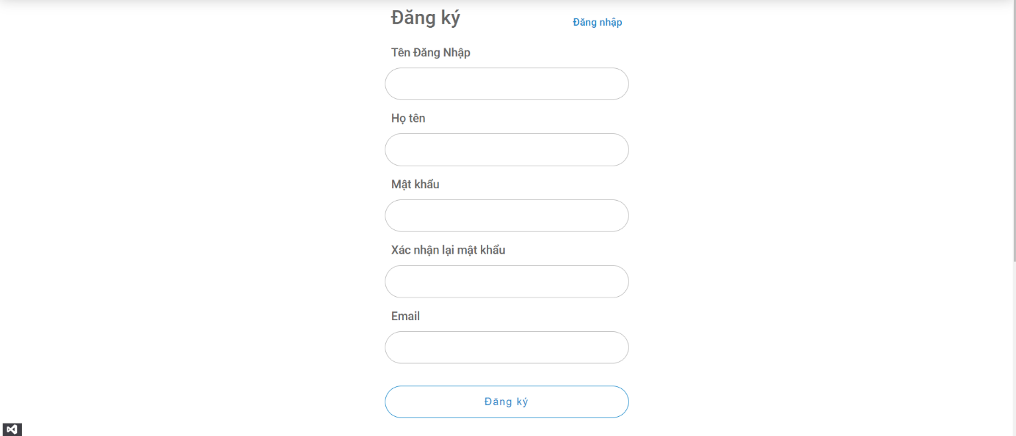
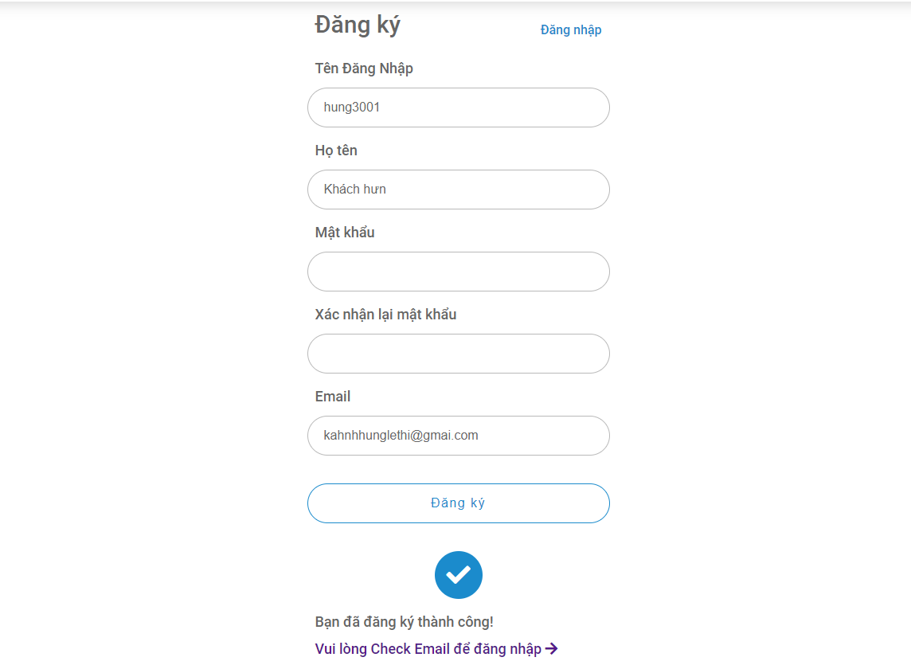
Giao diện | Đăng ký
Mô tả | Cho phép khách hàng dùng để đăng ký tài khoản website
Truy cập | Trang đăng ký hiển thị khi nhấn vào nút Đăng ký trên giao diện Đăng nhập
Nội dung giao diện
Thành phần | Kiểu | Dữ liệu
Tên đăng nhập | Input | UserName – nvarchar(50)
Họ tên | Input | Name - nvarchar(50)
Mật khẩu | Input | Password – nvarchar(50)
Xác nhận lại mật khẩu | Input
Email | Input | Email – nvarchar(50)
Đăng ký | Button
Các hành động trong giao diện
Hành động | Mô tả | Thành công
Đăng ký | Khi khách hàng kích nút đăng ký, hệ thống sẽ kiểm tra các trường Tên đăng nhập và Email, nếu trùng với các tài khoản có trong cơ sở dữ liệu của website thì hiển thị thông báo “Tên đăng nhập đã tồn tại!” và “Email đã tồn tại!”, nếu Mật khẩu nhập với độ dài dưới 6 ký tự sẽ hiện thông báo “Độ dài mật khẩu phải trên 6 ký tự!”, nếu Xác nhận mật khẩu không trùng với Mật khẩu hiển thị “Xác nhận mật khẩu không đúng !”, Khi không nhập tài khoản hoặc mật khẩu thì hiển thị thông báo “Yêu cầu nhập tên đăng nhập!” và “Yêu cầu nhập mật khẩu!”. | Hiện thông tin đăng ký thành công và đường dẫn để xác nhận Email khách hàng đăng ký
Minh họa chức năng đăng ký của Khách hàng

Slide 46
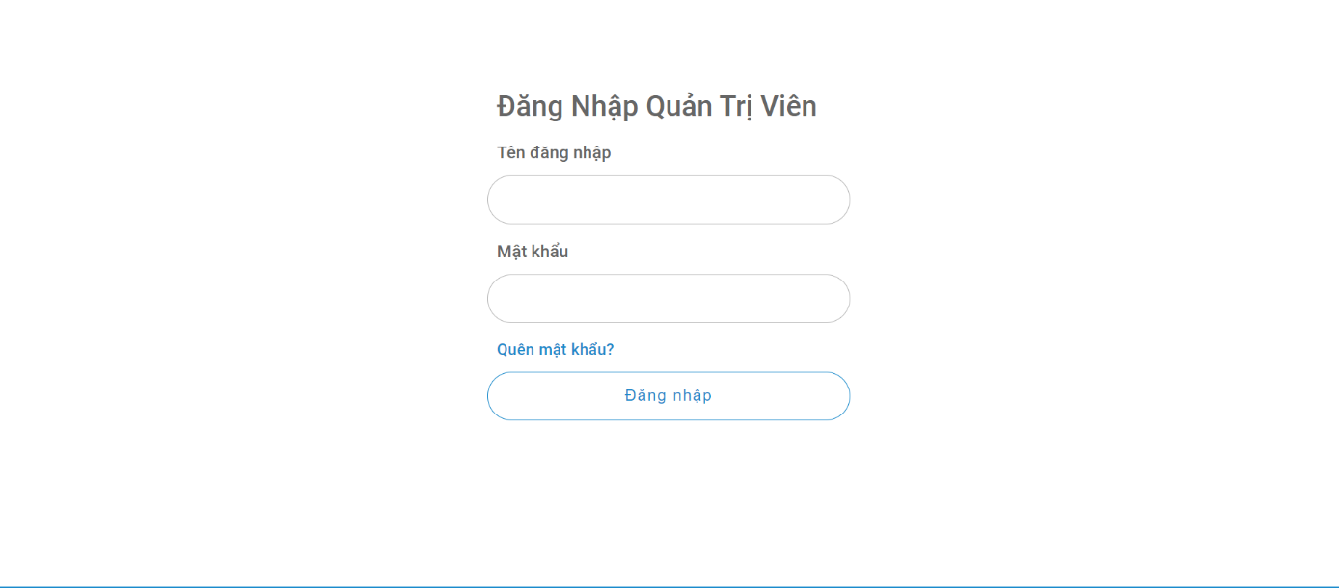
Giao diện | Đăng nhập
Mô tả | Cho phép quản trị viên dùng đăng nhập vào hệ thống
Truy cập | Trang đăng nhập hiển thị khi khởi động chương trình
Nội dung giao diện
Thành phần | Kiểu | Dữ liệu
Tên đăng nhập | Input | UserName – nvarchar(50)
Mật khẩu | Input | Password – nvarchar(50)
Đăng nhập | Button
Các hành động trong giao diện
Hành động | Mô tả | Thành công
Đăng nhập | Khi quản trị viên dùng kích nút đăng nhập, hệ thống sẽ kiểm tra Tài khoản với mật khẩu tương ứng có tồn tại trong hệ thống hay không, nếu có bắt đầu kiểm tra quyền của tài khoản có trong cơ sở dữ liệu, nếu có vai trò là ADMIN thì cho đăng nhập vào hệ thống, nếu không thì hiển thị thông báo “Tài khoản không có quyền truy cập!”. Khi không nhập tài khoản hoặc mật khẩu thì hiển thị thông báo “Mời nhập username!” và “Mời nhập mật khẩu!”. | Vào trang chủ của website.
Minh họa chức năng đăng nhập của Quản trị viên

Slide 47
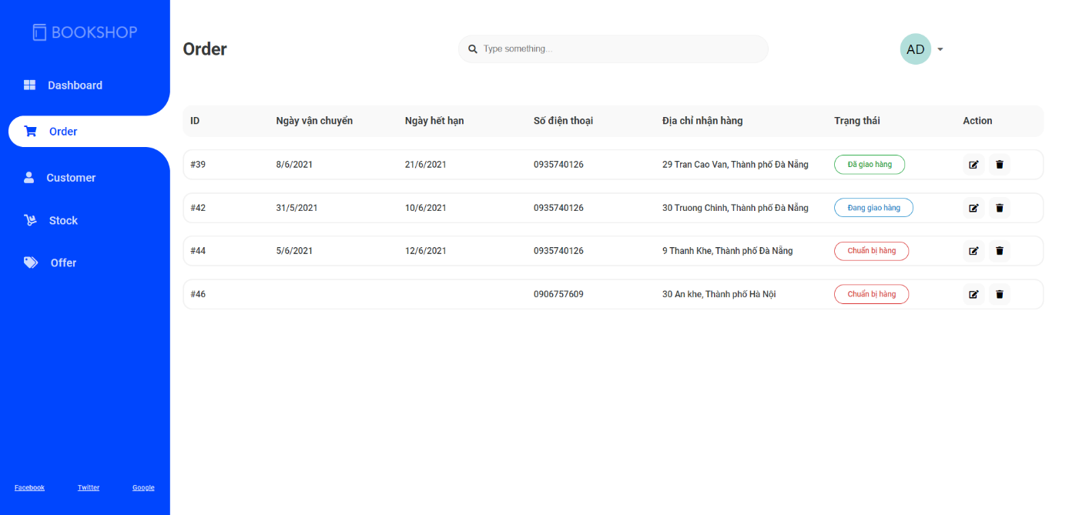
Giao diện | Xem thông tin đơn hàng khách hàng
Mô tả | Cho phép quản trị viên xem được thông tin của đơn hàng khách hàng
Truy cập | Nhấn vào mục Order trên thanh sidebar trang chủ Quản trị viên
Nội dung giao diện
Thành phần | Kiểu | Dữ liệu | Mô tả
Danh sách các đơn đặt hàng của khách |  | Bao gồm: ID, Ngày vận chuyển, Ngày hết hạn, Số điện thoại, Địa chỉ nhận hàng, Trạng thái, Action | Các thông tin của đơn hàng của khách hàng đã đặt
Icon Delete | Button |  | Chuyển sang trang xóa đơn hàng
Icon Update | Button |  | Chuyển sang trang cập nhật đơn hàng
Các hành động trong giao diện
Hành động | Mô tả | Thành công | Lỗi
Xem thông tin các đơn hàng của khách hàng | Khi quản trị viên nhấn vào mục Order bên sidebar của trang chủ Quản trị viên thì sẽ xuất hiện các đơn hàng có trong hệ thống | Hiện danh sách thông tin các đơn hàng
Minh họa chức năng xem thông tin các đơn hàng khách hàng của Quản trị viên

Slide 48
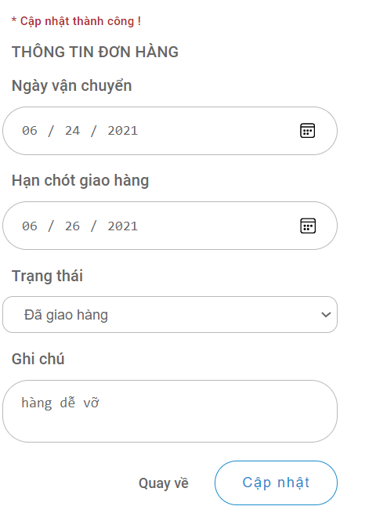
Giao diện | Cập nhật chi tiết đơn hàng
Mô tả | Cho phép quản trị viên cập nhật thông tin của đơn hàng khách hàng
Truy cập | Nhấn vào Icon Update trên thông tin của đơn hàng
Nội dung giao diện
Thành phần | Kiểu | Dữ liệu | Mô tả
Ngày vận chuyển | DatetimePicker | DeliveryDate - Date | Ngày vận chuyển của đơn hàng
Hạn chót giao hàng | DatetimePicker | ExpDeliverDate - Date | Ngày hạn chót giao đơn hàng
Trạng thái | DropDownList | Status | Trạng thái của đơn hàng
Ghi chú | Input | Note – nvarchar(100) | Các ghi chú cần thiết về đơn hàng
Cập nhật | Button |  | Cập nhật đơn hàng
Quay về | Button |  | Quay lại trang chủ của quản trị viên
Các hành động trong giao diện
Hành động | Mô tả | Thành công | Lỗi
Cập nhật | Khi Quản trị viên kích nút cập nhật, hệ thống sẽ kiểm tra các điều kiện sau: 1. Nếu chưa chọn Ngày vận chuyển và Ngày hạn chót sẽ hiện thông báo: “*Yêu cầu nhập vào ngày vận chuyển!” và “*Yêu cầu nhập vào ngày hạn chót giao hàng!”. 2. Nếu ngày vận chuyển lớn hơn ngày hạn chót giao hàng sẽ hiện thông báo : “*Ngày vận chuyển phải nhỏ hơn ngày hạn chót giao hàng!”. 3. Nếu Ngày vận chuyển nhỏ hơn Ngày đặt hàng sẽ hiện thông báo: “Ngày vận chuyển phải lớn hơn ngày đặt hàng dd/MM/yyyy !” | Hiện thông báo; “*Cập nhật thành công !” | Hiện thông báo: “*Yêu cầu nhập vào ngày vận chuyển” “*Yêu cầu nhập vào ngày hạn chót giao hàng!” “*Ngày vận chuyển phải nhỏ hơn ngày hạn chót giao hàng!” “Ngày vận chuyển phải lớn hơn ngày đặt hàng dd/MM/yyyy !”
Minh họa chức năng cập nhật đơn hàng khách hàng của Quản trị viên

Slide 49
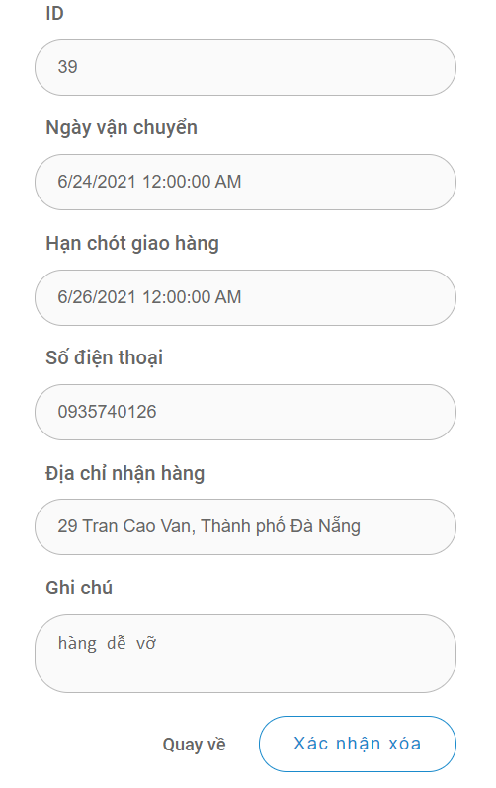
Giao diện | Xóa đơn hàng
Mô tả | Cho phép Quản trị viên xóa đơn hàng khách hàng
Truy cập | Nhấn vào Icon Delete trên thông tin của đơn hàng
Nội dung giao diện
Thành phần | Kiểu | Dữ liệu | Mô tả
Thông tin của đơn hàng |  | Bao gồm: ID, Ngày vận chuyển, Hạn chót giao hàng, Số điện thoại, Địa chỉ nhận hàng, Ghi chú | Các thông tin của đơn hàng
Xác nhận xóa | Button |  | Xác nhận lại nếu muốn xóa đơn hàng
Quay về | Button |  | Quay lại trang chủ Quản trị viên
Các hành động trong giao diện
Hành động | Mô tả | Thành công | Lỗi
Xóa | Khi Quản trị viên kích nút Xác nhận xóa, hệ thống sẽ cài đặt lại Id_Access của đơn hàng trong cơ sở dữ liệu và không xuất hiện trên trang xem đơn hàng của Quản trị viên | Hiện thông báo; “*Xóa đơn hàng thành công !”
Minh họa chức năng xóa đơn hàng khách hàng của Quản trị viên

Slide 50
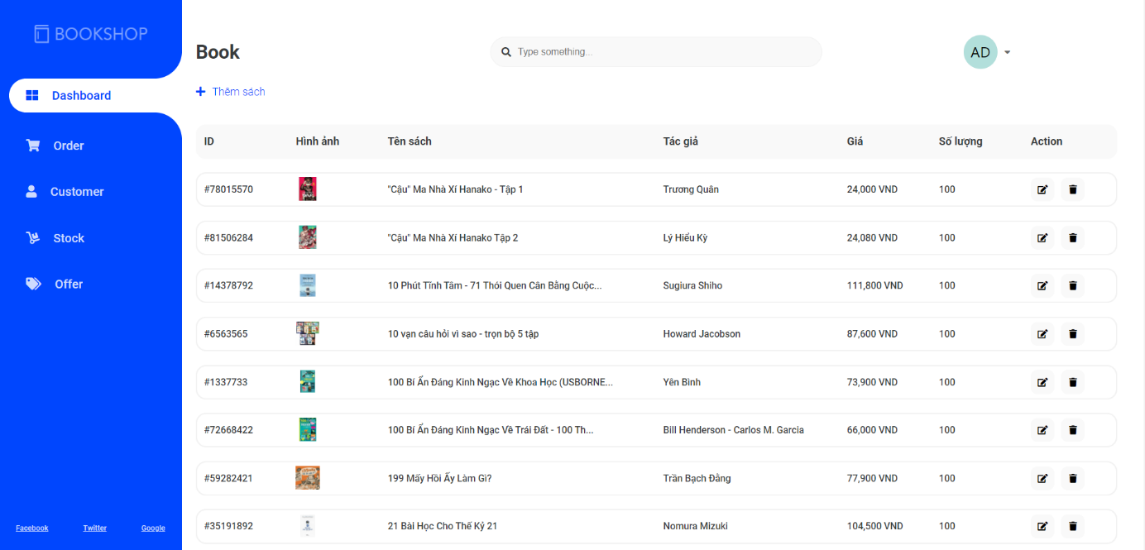
Giao diện | Giao diện chính admin
Mô tả | Cho phép admin thực hiện các hành động
Truy cập | Đăng nhập thành công
Nội dung giao diện
Thành phần | Kiểu | Dữ liệu | Mô tả
Id_Book | Label | Title – nvarchar(300) | Hiển thị ID của sách
Hình ảnh | Label | Images – nvarchar(300) | Hiển thị hình ảnh của sách
Số lượng | Label | Quantity – int | Hiển thị số lượng của sách
Mô tả | Label | Description – nvarchar(400) | Hiển thị mô tả của sách
Giá bán | Label | Price – int | Hiển thị giá bán của sách
Tên tác giả | Label | Author – Author | Hiển thị tác giả của sách
Thêm sách | Button |  | Thêm sách vào hệ thống
Cập nhật | Button |  | Chỉnh sửa thông tin sách
Xóa | Button |  | Đổi dữ liệu Condition của sách từ true thành false
Các hành động trong giao diện
Hành động | Mô tả | Thành công | Lỗi
Thêm sách | Khi admin kích nút “Thêm sách mới” sẽ hiển thị form thêm sách | Hiển thị form thêm sách
Cập nhật | Khi admin kích nút có biểu tượng cây bút sẽ truy cập giao diện chỉnh sửa sách | Truy cập giao diện chỉnh sửa sách | Không tìm thấy Id_Book
Xóa | Khi admin kích nút có biểu tượng thùng rác sẽ truy cập giao diện chỉnh sửa sách | -Đổi dữ liệu Condition của sách từ true thành false -Truy cập đến giao diện quản lý sách của admin
Minh hoạ giao diện chính của Quản trị viên

Slide 51
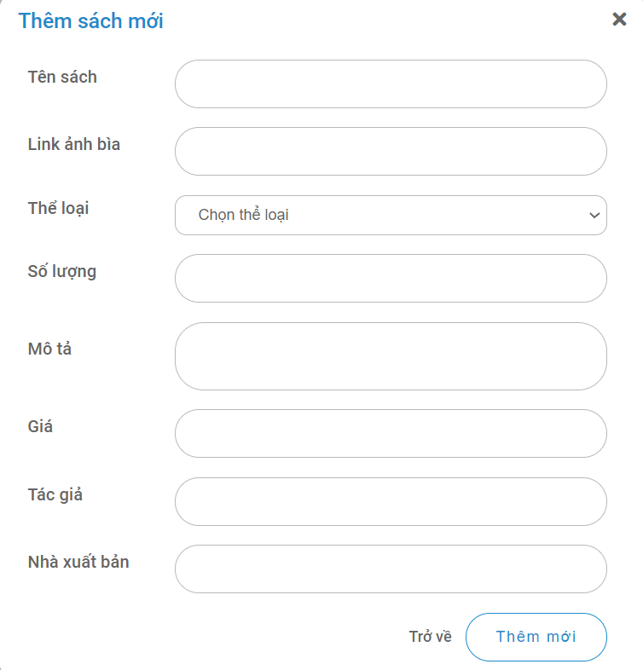
Giao diện | Thêm sách
Mô tả | Cho phép admin thêm sách vào hệ thống
Truy cập | Form thêm sách hiển thị khi nhấp vào nút “Add new book” trong giao diện của admin
Nội dung giao diện
Thành phần | Kiểu | Dữ liệu | Mô tả
Tên sách | Input | Title – nvarchar(300) | Trường dành cho admin nhập Tên sách
Link ảnh bìa | Input | Images – nvarchar(300) | Trường dành cho admin nhập Link hình ảnh
Thể loại | DropDownList | Category – Category | Trường dành cho admin nhập Tên thể loại
Số lượng | Input | Quantity – int | Trường dành cho admin nhập Số lượng
Mô tả | Input | Description – nvarchar(400) | Trường dành cho admin nhập Mô tả
Giá bán | Input | Price – int | Trường dành cho admin nhập Giá bán
Tên tác giả | Input | Author – Author | Trường dành cho admin nhập Tên tác giả
Tên nhà xuất bản | Input | Publisher – Publisher | Trường dành cho admin nhập Tên nhà xuất bản
Thêm mới | Button |  | Thêm sách vào hệ thống
Trở về | Button |  | Trở về giao diện
Các hành động trong giao diện
Hành động | Mô tả | Thành công | Lỗi
Thêm mới | Khi admin kích nút Add, hệ thống sẽ kiểm tra theo trình tự: -Chưa nhập đủ thông tin thì sẽ hiện thị thông báo "*Chưa đủ thông tin !", nếu kiểu dữ liệu sai sẽ hiện thị thông báo "*Sai kiểu dữ liệu !". -Kiểm tra sách tương ứng có tồn tại trong hệ thống hay không, nếu có thì tiếp tục kiểm tra giá trị Condition, nếu là “true” thì thông báo "*Sách đã tồn tại trong CSDL !", nếu là “false” thì thông báo "*Sách đã tồn tại !". -Kiểm tra các dữ liệu đã có sẵn như Tên thể loại, Tên tác giả, Tên nhà xuất bản, nếu các dữ liệu đã có trong CSDL thì gán ID vào sách, sau đó hiển thị thông báo "*Thêm sách thành công !". | -Hiển thị thông báo: "*Thêm sách thành công !". | -Hiển thị thông báo: "*Chưa đủ thông tin !". -Hiển thị thông báo: "*Sai kiểu dữ liệu !". -Hiển thị thông báo: "*Sách đã tồn tại trong CSDL !". -Hiển thị thông báo: "*Sách đã tồn tại !".
Trở về | Đóng màn hình thêm sách | Đóng form thêm sách
Minh họa chức năng thêm sách của Quản trị viên

Slide 52
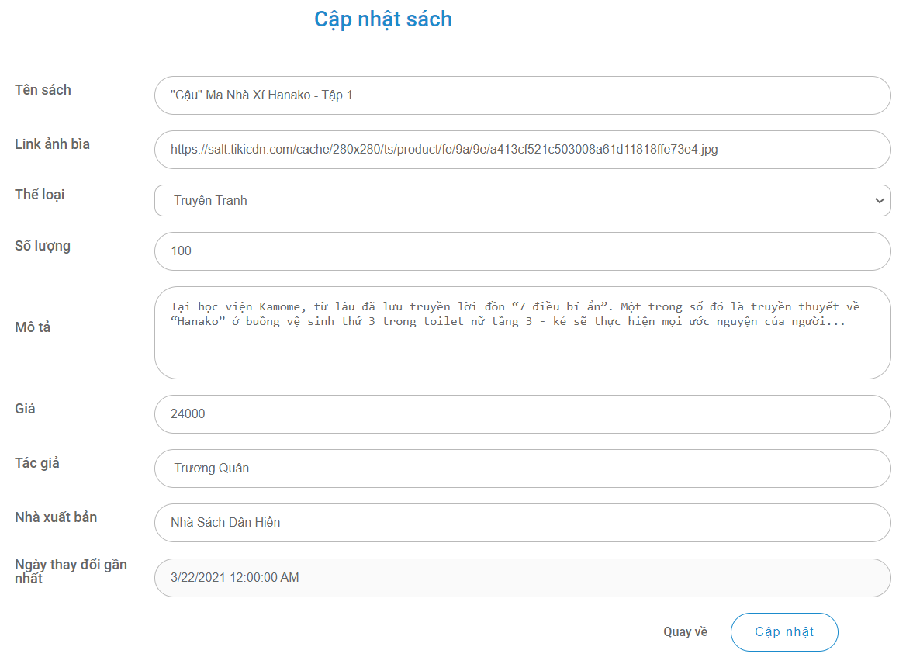
Giao diện | Cập nhật thông tin sách
Mô tả | Cho phép admin cập nhật thông tin sách
Truy cập | Giao diện chỉnh sửa sách hiển thị khi nhấp vào nút có biểu tượng cây bút trong giao diện của admin
Nội dung giao diện
Thành phần | Kiểu | Dữ liệu | Mô tả
Tên sách | Input | Title – nvarchar(300) | Trường dành cho admin nhập Tên sách
Link ảnh bìa | Input | Images – nvarchar(300) | Trường dành cho admin nhập Link hình ảnh
Thể loại | DropDownList | Category – Category | Trường dành cho admin nhập Tên thể loại
Số lượng | Input | Quantity – int | Trường dành cho admin nhập Số lượng
Mô tả | Input | Description – nvarchar(400) | Trường dành cho admin nhập Mô tả
Giá | Input | Price – int | Trường dành cho admin nhập Giá bán
Tên tác giả | Input | Author – Author | Trường dành cho admin nhập Tên tác giả
Tên nhà xuất bản | Input | Publisher – Publisher | Trường dành cho admin nhập Tên nhà xuất bản
Ngày thay đổi gần nhất | Input | Datetime | Trường hiển thị ngày thay đổi gần nhất
Cập nhật | Button |  | Thêm sách vào hệ thống
Quay về | Button |  | Thoát
Các hành động trong giao diện
Hành động | Mô tả | Thành công | Lỗi
Cập nhật | Khi admin kích nút “Cập nhật”, hệ thống sẽ kiểm tra theo trình tự: -Các trường nhập vào không thay đổi hoặc đã thông tin các trường nhập vào đã tồn tại sẽ hiện thị thông báo "*Sách đã tồn tại !". -Chưa nhập đủ thông tin thì sẽ hiện thị thông báo "*Chưa đủ thông tin !", nếu kiểu dữ liệu sai sẽ hiện thị thông báo "*Sai kiểu dữ liệu !". -Kiểm tra các dữ liệu đã có sẵn như Tên thể loại, Tên tác giả, Tên nhà xuất bản, nếu các dữ liệu đã có trong CSDL thì gán ID vào sách, sau đó hiển thị thông báo "*Cập nhật thành công !". | -Hiển thị thông báo: "*Cập nhật thành công !". | -Hiển thị thông báo: "*Chưa đủ thông tin !". -Hiển thị thông báo: "*Sai kiểu dữ liệu !". -Hiển thị thông báo: "*Sách đã tồn tại trong CSDL !". -Hiển thị thông báo: "*Sách đã tồn tại !".
Quay về | Quay về giao diện chính của admin | Đóng màn hình thêm sách
Minh họa chức năng cập nhật sách của Quản trị viên

Slide 53
Yêu cầu phi chức năng
Hệ thống được phần quyền để dễ dàng quản lí hơn
Tất cả thông tin về đăng nhập của tài khoảng được mã hóa hoàn toàn
Không trực tiếp can thiệp vào dữ liệu để tránh gây lỗi trong quá trình vận hành
Giao diện dễ sử dụng giúp người dùng dễ tiếp cận hơn
Sử dụng thuần ngôn ngữ tiếng việt UNICODE
Sử dụng trên nền tản Windows vì build trên .NET Framework
Ngôn ngữ lập trình C# thuận tiện trong việc nâng cấp và phát triển hệ thống

Slide 54
Kết luận và phương hướng phát triển
Kết luận:
Đồ án được tuân thủ theo các quy tắc của nhóm nên không thể tránh khỏi việc xung đột quy tắc code với nhau như là đặt biến hoặc là tính logic
Việc build tương đối là đáp ứng được nhu cầu của người dùng trên 2 phương diện là dễ tiếp cận và dễ thao tác
Sử dụng ngôn ngữ C# còn nhiều bất cập trong việc xử lí các dữ liệu giữa các khối với nhau theo chuẩn MVC và giữa module tác vụ với nhau, tuy nhiên là việc dùng C# rất dễ thao tác cũng như chỉnh sửa thuận lợi cho việc phát triển dự án và nâng cấp sau này
Việc sử dụng còn chưa trơn tru trong việc làm giao diện kết hợp với BE dễ dẫn đến việc bể các Layout Form đã dựng và tiêu tốn thời gian trong việc chỉnh sửa
Hệ thống sử dụng DB First nên là khi Update khối dữ liệu trong DB rất khó để xử lí trọn vẹn vì thế phải thường xuyên xóa và Update lại DB mới
Tuy nhiên, như đã nói ngôn ngữ C# dễ dàng trong việc thao tác cộng với một nguồn tài liệu lớn và đa dạng nên có thể khắc phục được nhiều vấn đề
Đồ án làm trong thời gian ngắn nên là chưa thể phát triển một cách hoàn toàn cũng như chưa hợp lí đôi chỗ và cần khắc phục.

Slide 55
Kết luận và phương hướng phát triển
Hướng phát triển:
Đồ án sẽ tiếp tục được phát triển như là nâng cao được khả năng người dùng trong việc tìm kiếm cũng như là xem chi tiết một trang sách
Cho phép mở rộng khả năng sử dụng thanh toán cho nhiều người dùng cũng như áp dụng discount thông minh hơn
Có thể phát triển thêm hệ thống Suggest dựa trên thông tin người dùng, phát triển để tối ưu hóa khả năng đa luồng
Cho phép mở thêm nhiều tải khoản Admin để có thể xây dựng thành nhiều cửa hàng khác nhau để nâng độ phong phú về sản phẩm
Update lại giao diện thương xuyên, cũng như hiệu ứng để thu hút người dùng nhiều hơn nữa
Tạo thêm nhiều khả năng linh hoạt để người dụng cũng như các nhà quản lí có thể comment cũng như reply các phản hồi của mình, cũng như hệ thống đánh giá sản phẩm được phát triển để có thể đánh giá sản phẩm của cửa hàng đó

Slide 56
Tài liệu tham khảo
https://www.youtube.com/playlist?list=PLRhlTlpDUWsyK1TIsewrQ7WwC7QkCSCPD
https://www.youtube.com/playlist?list=PLkcsD2tkdQceIovADL0u_fsHY4Exw4GTd
Video Source
Documents Source
https://docs.microsoft.com/en-us/dotnet/
StackOverFlow Source
https://stackoverflow.com/
Tài liệu học
TS. Lê Thi Mỹ Hạnh, Tài liệu giáo trình PTTK hướng đối tượng, Đại học Đà nẵng.
TS. Đặng Hoài Phương, Tài liệu giáo trình .NET, Đại học Đà nẵng.

Slide 57
THANK YOU

